Slide 1

Avropa İnsan Hüquqları Konvensiyasına əsasən sağlamlığın qorunması
Akif Əliyev
Vəfa Rüstəm
2015

Slide 2


Notes:
Guerra rol oyunu

Slide 3

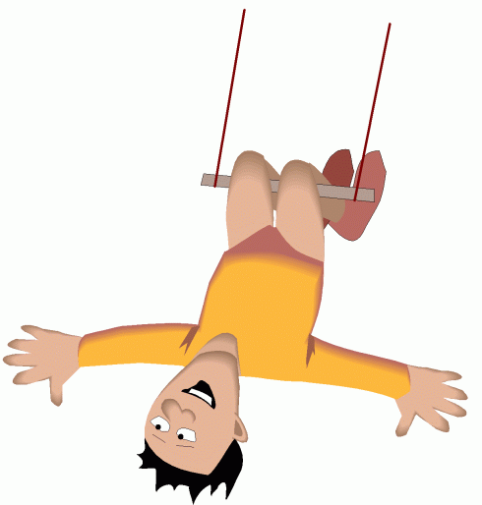
Sağlamlıq
PSİXİ
MƏNƏVİ
FİZİKİ
Notes:
Ümumdünya səhiyyə təşkilatı
Təkcə insanın xəstəliyi və fiziki qüsurların olmaması deyil, həm də tam olaraq fiziki, mənəvi və sosial rifahdır. (1948)
reduction in mortality, morbidity and disability due to detectable disease or disorder, and an increase in the perceived level of health (WHO, 1999)
Mənəvi sağlamlıq özün-özünlə və ətrafdakılarla yaşaya bilmək

Slide 5
Azərbaycan Respublikasının Konstitusiyası
Maddə 41. Sağlamlığın qorunması hüququ
I. Hər kəsin sağlamlığını qorumaq və tibbi yardım almaq hüququ vardır.
II. Dövlət müxtəlif mülkiyyət növləri əsasında fəaliyyət göstərən səhiyyənin bütün növlərinin inkişafı üçün zəruri tədbirlər görür, sanitariya-epidemiologiya salamatlığına təminat verir, tibbi sığortanın müxtəlif növləri üçün imkanlar yaradır.
III. İnsanların həyatı və sağlamlığı üçün təhlükə törədən faktları və halları gizlədən vəzifəli şəxslər qanun əsasında məsuliyyətə cəlb edilirlər

Slide 6


«Əhalinin sağlamlığının qorunması haqqında» Azərbaycan Respublikasının qanunu
Əhalinin sağlamlığının qorunması hər bir insanın
fiziki və ruhi
sağlamlığının mühafizəsinə, onun fəal uzun ömürlüyünün artırılmasına, tibbi yardımla təminatına yönəldilmiş siyasi, iqtisadi, hüquqi, elmi, tibbi, sanitariya-gigiyena xarakterli tədbirlərin məcmusundan ibarətdir.
Notes:
Prinsipləri: Əhalinin sağlamlığının qorunmasının əsas prinsipləri aşağıdakılardır:
Əhalinin sağlamlığının qorunması sahəsində insan və vətəndaş hüquqlarına dövlət təminatı və bu təminatla bağlı hüquqi və fiziki şəxslərin məsuliyyəti;
əhalinin sağlamlığının qorunması sahəsində profilaktik tədbirlərin həyata keçirilməsi;
tibbi-sosial yardımın hamı üçün mümkünlüyü;
sağlamlığın itirilməsi zamanı vətəndaşların sosial müdafiəsi.
Maddə 3. Əhalinin sağlamlığının qorunması sahəsində dövlətin vəzifələri
Əhalinin sağlamlığının qorunması sahəsində dövlətin vəzifələri aşağıdakılardır:
əhalinin sağlamlığının qorunması sahəsində dövlət siyasətinin əsaslarının müəyyən edilməsi, insan və vətəndaş hüquq və azadlıqlarının müdafiəsi;
sağlamlığın qorunması sahəsində dövlət proqramlarının hazırlanması və həyata keçirilməsi;
səhiyyə sisteminin təşkili qaydalarının və fəaliyyətinin müəyyənləşdirilməsi;
dövlət səhiyyə sisteminin maliyyələşdirilməsi;
ətraf mühitin qorunmasının, ekoloji təhlükəsizliyin təmin edilməsi;
icbari tibbi sığorta üzrə sığorta məbləğinin və sığorta haqqının ödənilməsi qaydasının müəyyənləşdirilməsi;^{[1]}
əhalinin xüsusi qrupları üçün tibbi-sosial yardım göstərilməsinə təminat verilməsi;
dövlət və qeyri-dövlət səhiyyə sistemi müəssisələri arasında sağlam rəqabətə təminat verilməsi;
ailənin, valideynlərin və uşaqların mühafizəsi;
səhiyyə sahəsində beynəlxalq əməkdaşlığın həyata keçirilməsi.

Slide 7
Avropa İnsan Hüquqları Konvensiyası
AİHK əsasən ənənəvi mülki və siyasi hüquqlara fokuslanıb (yaşamaq hüququ, işgəncələrə məruz qalmamaq hüququ və s.)
Öz-özlüyündə sağlamlığın qorunması hüququnu bilavasitə mühafizə etmir
Airey işindən bəri AİHM mülki və siyasi hüquqlarla sosial-iqtisadi hüquqlar arasında kəsişmənin olduğunu tanıyır (məsələn, hüquqi yardım sahəsində)
Notes:
ECHR focusesalmostentirelyon the traditionalcanonofciviland politicalrights(e.g. right tolife, prohibitionoftorture, right toa fair trial, respectforprivate and family life, freedomofexpression);
•ECHR doesnotprotectper se the right tohealth;
•Sincethe Aireycase, the ECtHRhasrecognisedthatthereisanoverlapbetweenciviland politicalrightsand socio-economicrights(suchasin the fieldoflegalaid)

Slide 8
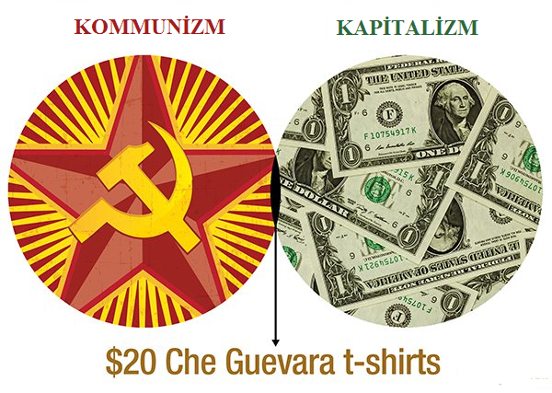
Notes:
Overlapbetweencivil/politicaland social rights
Incrementalinterpretationof“classical” guarantees(Art. 2, 3 and 8 ECHR)
Positive obligationsor affirmativeduties
Right tohealth

Slide 9


Slide 10
AİHK
Tibbi yardım
Ətraf mühit
Tibbi kartın surətini çıxarmaq
Tibbi xarakterli məlumatın yayılması
Xəstəxanada ölüm
Deportasiya
Valideynin razılığı olmadan uşağın müalicəsi
Evdə doğuş
Notes:
ECHR focusesalmostentirelyon the traditionalcanonofciviland politicalrights(e.g. right tolife, prohibitionoftorture, right toa fair trial, respectforprivate and family life, freedomofexpression);
•ECHR doesnotprotectper se the right tohealth;
•Sincethe Aireycase, the ECtHRhasrecognisedthatthereisanoverlapbetweenciviland politicalrightsand socio-economicrights(suchasin the fieldoflegalaid)

Slide 11
Müdafiə etmir
Evtanaziya
Pulsuz tibbi yardım və ya müalicə pulunun ödənilməsi

Slide 12
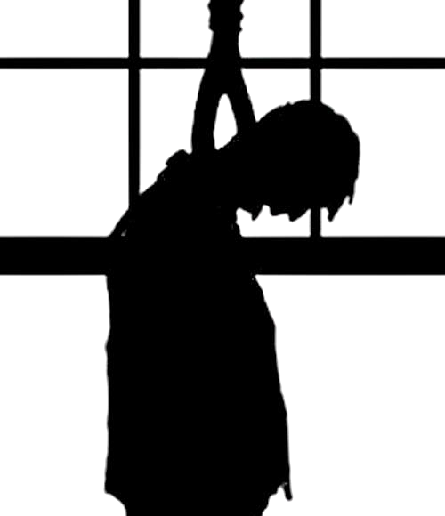
Keenan

Slide 13

DİQQƏTİNİZƏ GÖRƏ
TƏŞƏKKÜR EDİRİK!

